Slide 1

计算机系统结构
吴艳霞 教授
计算机科学与技术学院

Slide 2
并发性发展及计算机系统的分类
01
并行处理系统的结构与多机系统的耦合度
02
并行性开发途径
03
并行性概念
04
为什么要开发并行处理技术
05
计算机系统的分类
06
计算机系统的并行性发展

Slide 3

为什么要开发并行处理技术
1990年10次台风登陆，福建、浙江两省损失79亿元，死亡950余人。
1
天气预报模式为非线性偏微分方程，预报台风暴雨过程，计算量为1014—1016次浮点运算，需要10GFlops—100GFlops的巨型机。
天气
预报
2
3
用途：局部灾害性天气预报。

Slide 4
为什么要开发并行处理技术
地震勘探资料处理
油藏数值模拟
测井资料处理
地震勘探由数据采集、数据处理和资料解释三阶段组成。
目前采用的三维地震勘探比较精确的反映地下情况，但数据量大，处理周期长。
100平方公里的三维勘探面积，道距25米，60次覆盖，6秒长记录，2毫秒采样，一共采集2.881010个数据，约为116GB。
叠加后数据为4.8108个数据。用二维叠前深度偏移方法精确的产生地下深度图像，需要进行251012FLOP，采用100MFLOPs机器计算250天，1GFLOPs机计算25天，10GFLOPs机器35分。考虑到机器持续速度常常是峰值速度的10-30%，所以需要100GFlops的机器。
石油工业

Slide 5
为什么要开发并行处理技术
核爆炸数值模拟，推断出不同结构与不同条件下核装置的能量释放效应。
压力：几百万大气压
温度：几千万摄氏度
核武器
能量在秒级内释放出来。
设计一个核武器型号，从模型规律、调整各种参数到优选，需计算成百上千次核试验。
Los Alamos（美国洛斯阿拉莫斯国家实验室）实验室要求计算一个模型的上限为8-10小时。

Slide 6
1.5 并发性发展及计算机系统的分类
系统结构和并行处理技术的重要性
恩斯洛的统计，1965-1975年，器件延迟大约缩短到10%，而平均指令时间却缩短为原来的1%。
系统性能比器件的性能提高了10倍

Slide 7
主要内容
1.5.0 计算机系统结构的并行性—概念
1.5.1. 计算机系统结构的并行性—等级划分
从计算机系统中执行程序粒度的角度
指令内部
指令之间
任务或进程之间
作业或程序之间
从计算机系统中数据处理的角度
位串字串、位片串字并、位并字串、全并行
计算机信息加工的各个步骤和阶段
1.5.2 计算机系统结构的并行性—开发途径
1.5.3 计算机系统结构向并行处理系统的发展
1.5.4 多机系统、耦合性及计算机系统的分类
1.5.5 并行性发展历史

Slide 8
计算机系统结构的并行性——概念
只要在同一时刻或是在同一时间间隔内完成两种或两种以上性质相同或不同的工作，它们在时间上能互相重叠
同时性（Simultaneity）：两个或多个事件在同一时刻发生
并发性（Concurrency）：两个或多个事件在同一时间间隔内发生
只要时间上有重叠就存在并行性！

Slide 9
1.5.1 计算机系统结构的并行性——等级划分
1
从计算机系统中执行程序粒度的角度
并行性等级的划分
2
从计算机系统中数据处理的角度
3
计算机信息加工的各个步骤和阶段

Slide 10
1.5.1 计算机系统结构的并行性——等级划分
(1)从计算机系统中执行程序的角度（由低到高）
指令内部—一条指令内部各个微操作之间的并行
指令之间—多条指令的并行执行
任务或进程之间—多个任务或程序段的并行执行
作业或程序之间—多个作业或多道程序的并行。
一般说来：
细粒度：用并行化或向量化编译器来开发，共享变量通信支持。
中粒度：靠程序员和编译器一起开发，共享变量通信。
粗粒度：取决于操作系统和算法的效率，消息传递通信。
循环级并行

Slide 11
1.5.1 计算机系统结构的并行性——等级划分
指令之间的并行——指令级并行(软件、硬件方法)
循环展开技术——减少控制相关停顿
记分牌机制—— 指令的动态调度减少数据相关停顿
Tomasulo算法——指令的动态调度减少数据相关停顿
动态分支预测技术——对分支指令的预测来达到减少控制相关停顿
……
超长指令字（VLIW）、超流水、超标量…

Slide 12
超标量指令流水线

Slide 13
并行性等级的划分
(2) 从处理数据的角度
位串字串
位片串字并
位并字串
位并字并
位串字串：同时只对一个字的一位进行处理；
位片串字并：同时对多字的同一位(位片)进行处理；
位并字串：同时只对一个字的全部位进行处理；
位并字并：同时对许多字的全部位或部分位进行处理。

Slide 14
1.5.1 计算机系统结构的并行性——等级划分
(3) 计算机信息加工的各个步骤和阶段
存储器操作并行
单体多字、多体单字、多体多字在一个周期内访问多个字；
并行存储器系统和以相联存贮器为核心的处理器；
处理器操作步骤并行
将操作步骤或具体操作执行步骤在时间上重叠流水地进行（一条指令的取址、分析、执行）
流水线处理机

Slide 15
1.5.1 计算机系统结构的并行性——等级划分
(3) 计算机信息加工的各个步骤和阶段
处理器操作并行
为支持向量数组运算，通过重复设置大量处理单元，在同一控制器的控制下，按照同一条指令的要求对多个数组同时操作
阵列处理器
指令、任务、作业并行
多个处理机同时对多条指令及有关的多数据组进行处理
多处理机

Slide 16
1.5.1 计算机系统结构的并行性——开发途径
时间重叠（Time Interleaving）
是在并行性概念中引入时间因素，让多个处理过程在 时间上相互错开，轮流重叠地使用同一套硬件设备的各个部分，以加快硬件周转而赢得速度。
举例：流水线
从时间上开发并行

Slide 17
1.5.1 计算机系统结构的并行性——开发途径
顺序执行
流水线：执行1条指令需要3△t
指令串行执行：执行3条指令需要9△t
取指
分析
执行
指令流水线
t
t
t
部件
取指、分析、执行
k
k
k
k+1
k+1
k+1
t
2t
3t
4t
5t
6t
时间

Slide 18
1.5.1 计算机系统结构的并行性——开发途径
顺序执行时间：3 △t *3=9 △t
流水线执行时间：5△t
加快了程序的执行速度，提高了系统的性能价格比
取指
分析
执行
部件
执行
k
K+1
K+2
分析
k
K+1
K+2
取指
k
K+1
K+2
时间
t
2t
3t
4t
5t
指令在流水线各部件中流过的时间关系

Slide 19
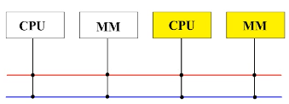
1.5.1 计算机系统结构的并行性——开发途径
(2) 资源重复（Resource Replication）
是在并行性概念中引入空间因素，通过重复设置硬件资源来提高可靠性或性能。
例如双工系统
CPU
MM
CPU
MM

Slide 20
1.5.1 计算机系统结构的并行性——开发途径
(2) 资源重复（Resource Replication）
是在并行性概念中引入空间因素，通过重复设置硬件资源来提高可靠性或性能。
多操作部件和多体存储器→相联、并行处理机→同构型多处理机系统
CU
从空间上开发并行
PE(0)
PE(1)
PE(N-1)
设置N个完全相同的处理单元(PE），在同一控制器(CU）控制下，给这些PE不同的数据，完成指令要求的同一种运算和操作，以提高性能

Slide 21
1.5.2 计算机系统结构的并行性——开发途径
(3) 资源共享（Resource Sharing）
是利用软件的方法让多个用户按一定时间顺序轮流地使用同一套资源，以 提高其利用率，这样也可以提高整个系统的性能
网络打印机
多道程序、分时OS →真正的处理机代替虚拟机→分布处理系统

Slide 22
扩展：性能优化
指令级并行
现代CPU处理器的设计支持并行执行多个指令
解除数据依赖的限制
简单的转换可以带来显著的性能改进

Slide 23
扩展：性能优化-现代CPU结构
指令控制单元
取指
控制
地址
指令
Cache
退役
单元
寄存器
文件
指令
译码
指令
操作
寄存器更新
预测 OK?
执行单元
功能
部件
分支
算术运算
算术运算
算术运算
加载
存储
操作结果
地址.
地址
数据
数据
数据
Cache

Slide 24
扩展：性能优化-Haswell 架构的Intel CPU
可并行执行多条指令
2 个加载，带地址计算
1个存储 ，带地址计算
4 个整数运算
2 个浮点乘法运算
1 个浮点加法
1 个浮点除法

Slide 25
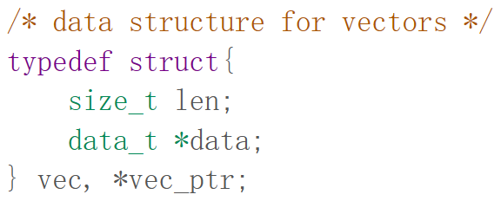
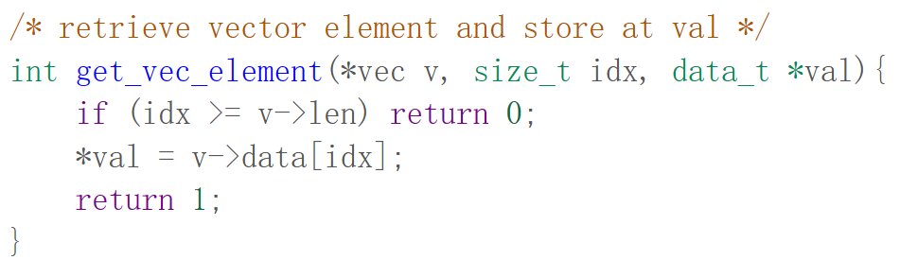
扩展：性能优化-Benchmark
向量数据类型
len
0
1
len-1
data
获取向量长度

Slide 26
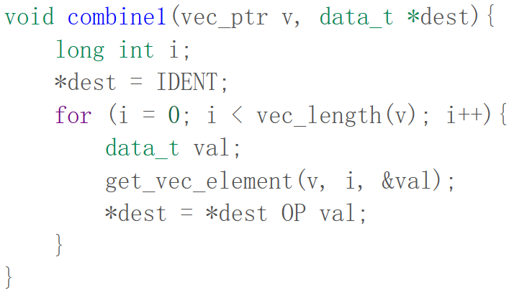
扩展：性能优化-Benchmark
计算向量元素的和或积
Method | Integer |  | Double FP
Operation | Add | Mult | Add | Mult
Combine1 unoptimized | 22.68 | 20.02 | 19.98 | 20.18
Combine1 –O1 | 10.12 | 10.12 | 10.17 | 11.14
Combine1 –O3 | 4.5 | 4.5 | 6 | 7.8

Slide 27
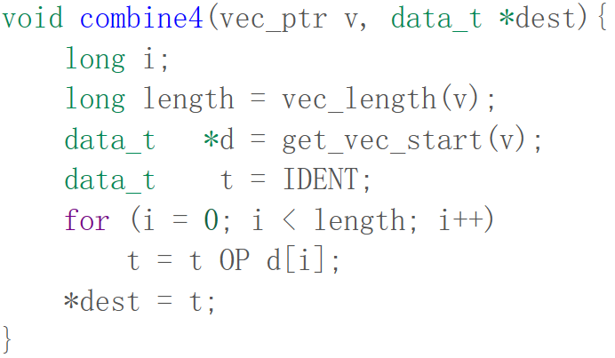
扩展：性能优化-Benchmark
基础/简单优化
把函数vec_length移到循环外
避免每个循环的边界检查
用临时/局部变量累积结果
消除循环中经常性开销 sources of overhead
方法 | Integer |  | Double FP
操作OP | + | * | + | *
Combine1 –O1 | 10.12 | 10.12 | 10.17 | 11.14
Combine4 | 1.27 | 3.01 | 3.01 | 5.01

Slide 28
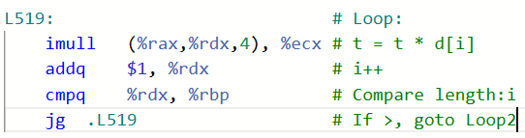
扩展：性能优化-Combine4的x86-64 编译
计算 (长度=8)
性能: 由OP的延迟决定
1
d₀
*
d₁
*
d₂
方法 | Integer |  | Double FP
操作 | + | * | + | *
Combine4 | 1.27 | 3.01 | 3.01 | 5.01
延迟界限 | 1.00 | 3.00 | 3.00 | 5.00
*
d₃
*
d₄
*
d₅
*
d₆
*
d₇
*

Slide 29
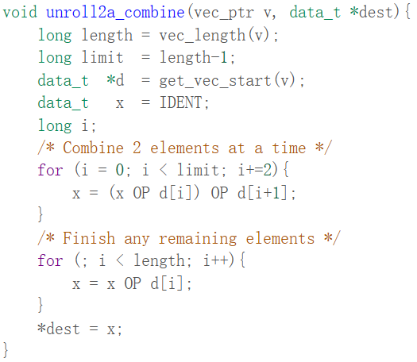
扩展：性能优化-循环展开
每个循环运行两倍的更有用的工作
x = (x OP d[i]) OP d[i+1];
对整数 + 优化
达到延迟界限
其他地方没有改进
仍然是顺序依赖
方法 | Integer |  | Double FP
操作 | + | * | + | *
Combine4 | 1.27 | 3.01 | 3.01 | 5.01
2x1循环展开 | 1.01 | 3.01 | 3.01 | 5.01
延迟界限 | 1.00 | 3.00 | 3.00 | 5.00

Slide 30
扩展：性能优化-带重组Reassociation的循环展开
每个循环运行两倍的更有用的工作
接近 2倍的速度提升
原因: 打破了顺序依赖
方法 | Integer |  | Double FP
操作OP | + | * | + | *
Combine4 | 1.27 | 3.01 | 3.01 | 5.01
循环展开 2x1 | 1.01 | 3.01 | 3.01 | 5.01
循环展开 2x1a | 1.01 | 1.51 | 1.51 | 2.51
延迟界限 | 1.00 | 3.00 | 3.00 | 5.00
吞吐量界限 | 0.50 | 1.00 | 1.00 | 0.50

Slide 31
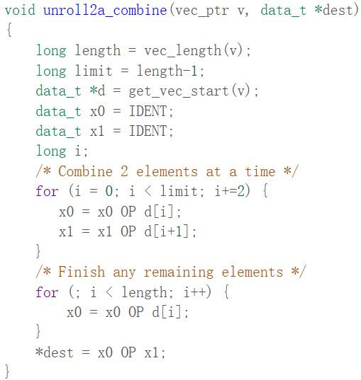
扩展：性能优化-使用分离累加器
每个循环运行两倍的更有用的工作
使用两个独立的操作的“流水”
整体性能
N 个元素, 每个操作 D个周期延迟
应为 (N/2+1)*D cycles:CPE = D/2
CPE与预测匹配!
1
d₀
1
d₁
*
d₂
*
d₃
*
d₄
*
d₅
*
d₆
*
d₇
*
*
*

Slide 32
扩展：性能优化-使用分离累加器
整数 加 + 使用 了两个加载单元
2倍速度提升 ： Int *、 FP +、 FP *
方法 | Integer |  | Double FP
操作 | + | * | + | *
Combine4 | 1.27 | 3.01 | 3.01 | 5.01
Unroll 2x1 | 1.01 | 3.01 | 3.01 | 5.01
Unroll 2x1a | 1.01 | 1.51 | 1.51 | 2.51
Unroll 2x2 | 0.81 | 1.51 | 1.51 | 2.51
延迟界限 | 1.00 | 3.00 | 3.00 | 5.00
吞吐量界限 | 0.50 | 1.00 | 1.00 | 0.50

Slide 33
扩展：性能优化-循环展开 & 累加：Double *
Intel Haswell 案例
Double FP 乘法
延迟界限: 5.00. 吞吐量界限: 0.50
FP * | 循环展开因子 L
K | 1 | 2 | 3 | 4 | 6 | 8 | 10 | 12
1 | 5.01 | 5.01 | 5.01 | 5.01 | 5.01 | 5.01 | 5.01
2 |  | 2.51 |  | 2.51 |  | 2.51
3 |  |  | 1.67
4 |  |  |  | 1.25 |  | 1.26
6 |  |  |  |  | 0.84 |  |  | 0.88
8 |  |  |  |  |  | 0.63
10 |  |  |  |  |  |  | 0.51
12 |  |  |  |  |  |  |  | 0.52

Slide 34
扩展：性能优化-循环展开 & 累加：Int+
Intel Haswell案例
Integer 加法
延迟界限: 1.00. 吞吐量界限: 0.5
FP * | 循环展开因子 L
K | 1 | 2 | 3 | 4 | 6 | 8 | 10 | 12
1 | 5.01 | 5.01 | 5.01 | 5.01 | 5.01 | 5.01 | 5.01
2 |  | 2.51 |  | 2.51 |  | 2.51
3 |  |  | 1.67
4 |  |  |  | 1.25 |  | 1.26
6 |  |  |  |  | 0.84 |  |  | 0.88
8 |  |  |  |  |  | 0.63
10 |  |  |  |  |  |  | 0.51
12 |  |  |  |  |  |  |  | 0.52

Slide 35
扩展：性能优化-AVX2 编程
YMM 寄存器：16 个，每个32字节
32个单字节整数
16个 16位整数
8 个 32位整数
8 个单精度浮点数
4 个双精度浮点数
1个单精度浮点数
1 个双精度浮点数

Slide 36
扩展：性能优化-SIMD
SIMD 操作: 单精度 双精度
vaddsd %ymm0, %ymm1, %ymm1
%ymm0
+
+
+
+
+
+
+
+
%ymm1
vaddpd %ymm0, %ymm1, %ymm1
%ymm0
+
+
+
+
%ymm1

Slide 37
扩展：性能优化-使用向量指令
向量指令效果
方法 | Integer |  | Double FP
操作 | + | * | + | *
标量 Best | 0.54 | 1.01 | 1.01 | 0.52
向量 Best | 0.06 | 0.24 | 0.25 | 0.16
延迟界限 | 0.50 | 3.00 | 3.00 | 5.00
吞吐量界限 | 0.50 | 1.00 | 1.00 | 0.50
向量 吞吐量界限 | 0.06 | 0.12 | 0.25 | 0.12

Slide 38
主要内容
1.5.0 计算机系统结构的并行性—概念
1.5.1. 计算机系统结构的并行性—等级划分
从计算机系统中执行程序粒度的角度
指令内部
指令之间
任务或进程之间
作业或程序之间
从计算机系统中数据处理的角度
位串字串、位片串字并、位并字串、全并行
计算机信息加工的各个步骤和阶段
1.5.2 计算机系统结构的并行性—开发途径
1.5.3 计算机系统结构向并行处理系统的发展
1.5.4 多机系统、耦合性及计算机系统的分类
1.5.5 并行性发展历史

Slide 39
1.5.3 计算机系统结构向并行处理系统的发展
并行处理的计算机系统
流水线计算机：
主要通过时间重叠，让多个部件在时间上交错重叠地并行执行运算和处理，以实现时间上的并行。
02
阵列处理机：
主要通过资源重复，设置大量算术逻辑单元，在同一控制部件作用下同时运算和处理，以实现空间上的并行。
03
多机系统：
主要通过资源共享，让共享输入/输出子系统、数据库资源及共享或不共享贮存的一组处理机在统一的操作系统全盘控制下，实现软件和硬件各级上相互作用，达到时间和空间上的异步并行。
01

Slide 40
1.5.3 计算机系统结构向并行处理系统的发展
并行处理的计算机系统
在三种技术途径提高计算机系统的并行性中，还应从二个不同的方面加以考虑。
01
在单处理机范围内通过这些技术途径提高并行性，其主要技术只能局限于功能部件一级，并行性的发展有限；
02
要摆脱单处理机的束缚，发展并行性计算机结构的多计算机系统，即从多计算机系统的方面提高系统的并行处理水平。
03

Slide 41
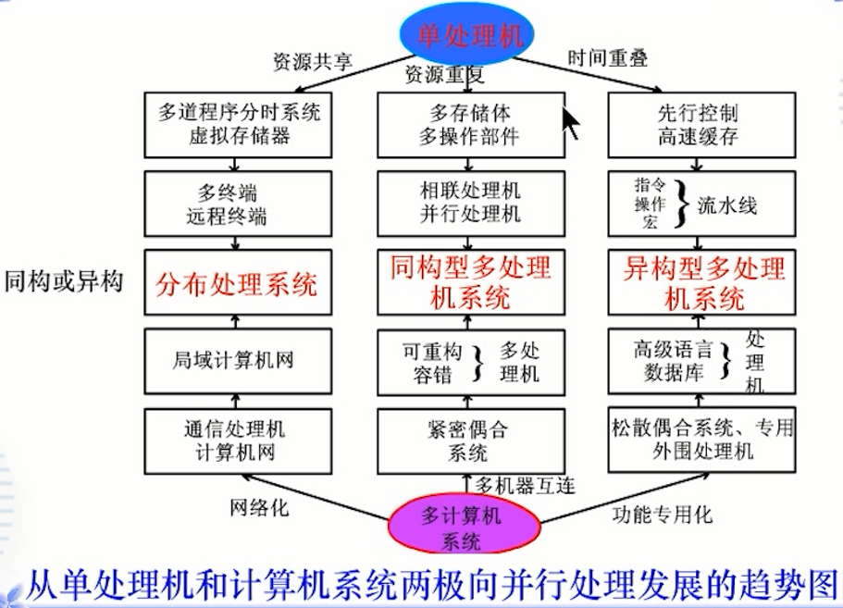
1.5.3 计算机系统结构向并行处理系统的发展
从单处理机和计算机系统两级向并行处理发展的趋势图

Slide 42
本次课程内容
1.5.0 计算机系统结构的并行性—概念
1.5.1. 计算机系统结构的并行性—等级划分
从计算机系统中执行程序粒度的角度
指令内部
指令之间
任务或进程之间
作业或程序之间
从计算机系统中数据处理的角度
位串字串、位片串字并、位并字串、全并行
计算机信息加工的各个步骤和阶段
1.5.2 计算机系统结构的并行性—开发途径
1.5.3 计算机系统结构向并行处理系统的发展
1.5.4 多机系统、耦合性及计算机系统的分类
1.5.5 并行性发展历史

Slide 43
1.5.4 多机系统——概念
指的是多处理机系统和多计算机系统
多处理机系统
是由多台处理机组成的单一计算机系统，各处理机都可有自己的控制部件，可带自己 的局部存储器，能执行各自的程序
在逻辑上受统一的操作系统控制，体系结构可以是共享存储器，也可以是分布式存储器
多计算机系统
是由多台独立的计算机组成的系统，各计算机分别在逻辑上独立的操作系统控制下运行，机间可以互不通信，即使通信也只是经通道或通信线路以文件或数据集形式进行，实现多个作业的并行
一般指分布式存储结构
集群系统和大规模并行处理机MPP都是多计算机系统
区别：前者操作系统只有一套，后者多套

Slide 44
1.5.4 多机系统——耦合度
为了反映多机系统中各机器之间物理连接的紧密程度和交叉作用能力的强弱
最低耦合系统（Least Coupled System）：各机之间无物理连接，也无共享的联机硬件资源，只有通过某种中间存储介质进行各机之间的通讯；如脱机系统中，独立的外围处理机只通过磁带、磁盘等向主机提供I/O支持;
松散耦和系统（Loosely Coupled System）：多台计算机通过通道或通信线路实现互连，共享某些磁带、磁盘等外围设备，以较低频带在文件或数据集一级相互作用,又称间接耦合系统;如功能专用化的多台计算机，分布式计算机网络；
紧密耦合系统（Tightly Coupled System）：多台机器之间通过总线或高速开关互连，共享主存，并有较高的信息传输速度，可以实现数据集一级、任务级、作业级的并行,又称直接耦合系统;如宏流水计算机，分布处理系统计算机。

Slide 45
1.5.4 计算机系统的分类
典型分类方法
1966年Michael J,Flynn：用指令流和数据流的多倍性对计算系统分类
1978年David J.Kuck：用指令流和执行流（Execution Stream）及其多倍性来描述计算机系统总控制器的结构特征
1972年冯泽云：提出用数据处理的并行度来定量地描述各种计算机系统特性
大家如何分？

Slide 46
（1）Michael J,Flynn分类
01.
指令流(IS)：是指机器执行的指令序列;
02.
数据流(DS)：是指指令流调用的数据序列，包括输入数据、中间结果和输出数据;
03.
多倍性：是指在系统性能瓶颈部件上处于同一执行阶段的指令或数据的最大可能个数.

Slide 47
（1）Michael J,Flynn分类
①②③④⑤⑥⑦
统一③
并行②
PU1
MM1
IS
DS1
CS
CS
DS
①
PU2
MM2
SM
CU
PU
MM
CU
DS2
②
③
④
SISD
PUn
MMm
DSn
IS
①
SIMD
CU：控制部件，PU：处理机，MM：贮存模块，SM：共享主存
IS：指令流，CS：控制流，DS：数据流

Slide 48
（1）Michael J,Flynn分类
CS1
CU1
PU1
DS
SM
CS2
CU2
PU2
MM1
MM2
MMm
CSn
CUn
PUn
ISn
IS1
DS
IS2
MISD
CU：控制部件，PU：处理机，MM：贮存模块，SM：共享主存
IS：指令流，CS：控制流，DS：数据流

Slide 49
（1）Michael J,Flynn分类
IS1
CS1
CU1
PU1
DS1
MM1
CS2
DS2
CU2
PU2
MM2
IS2
CSn
DSn
CUn
PUn
MMm
ISn
MIMD
CU：控制部件，PU：处理机，MM：贮存模块，SM：共享主存
IS：指令流，CS：控制流，DS：数据流

Slide 50
Michael J,Flynn分类
SISD 单指令流单数据流
传统的单处理机属于SISD计算机
单功能部件处理机：IBM1401，VAX-11
多功能部件处理机：IBM360/91，370/168
SIMD 单指令流多数据流
并行处理机是SIMD计算机的典型代表
我国的YH-I型是此类计算机型
全并行：IILIAC IV、PEPE、STAR100、ASC、CRAY
字并位串：STARAN、MPP、DAP
MISD 多指令流单数据流
目前看不存在，但也有学者认为存在
MIMD 多指令流多数据流
包括了大多数多处理机及多计算机系统
我国的YH-II型计算机是这种类型的计算机
紧密偶合：IBM3081、IBM3084、UNIVAC-1100/80
松散偶合：D-825、Cmmp、CRAY-2

Slide 52
Michael J,Flynn分类
主要缺点：
1
2
根本问题是把两个不同等级的功能并列对待；通常，数据流受指令流控制，从而造成MISD不存在
分类太粗：例如，在SIMD中包括有多种处理机，对流水线处理机的划分不明确，标量流水线为SISD，向量流水线为SIMD
3
非冯计算机的分类；其他新型计算机的分类

Slide 53
(2)David J.Kuck（库克）分类
用指令流和执行流（Execution Stream）及其多倍性来描述计算机系统总控制器的结构特征
SISE：单处理机系统
SIME：多操作部件的处理机
MISE：带指令级多道程序的单处理机
MIME：多处理机
缺点
有些系统，如分布处理机等，没有总控制器
分类太粗，如SIME中包含了多种类型的处理机

Slide 54
(2)冯泽云分类
提出用数据处理的并行度来定量地描述各种计算机系统特性
缺点
仅考虑了数据的并行性，没有考虑指令、任务、作业的并行
WSBS（字串位串）
WSBP（字串位并）
WPBS（字并位串）
WPBP（字并位并）

Slide 55
常见分类方法
1.按大小划分
2.按用途划分
种类：巨型机、大型机、中型机、小型机、微型机等。
种类：科学计算、事务处理、实时控制、工作站、服务器、家用计算机等。
划分原则：科学计算：浮点计算速度；事务处理：字符处理、十进制运 算；实时控制：中断响应速度、I/0能力；工作站：图形处理能力
3.按数据类型划分
4.按处理机个数和种类划分
种类：定点机、浮点机、向量机、堆栈机等
种类：单处理机、并行处理机、多处理机、分布处理机、关联处理机、超标量处理机、超流水线处理机、SMP（对称多处理机）、MPP（大规模并行处理机）、机群（Cluster）系统等

Slide 56
本次课程内容
1.5.0 计算机系统结构的并行性—概念
1.5.1. 计算机系统结构的并行性—等级划分
从计算机系统中执行程序粒度的角度
指令内部
指令之间
任务或进程之间
作业或程序之间
从计算机系统中数据处理的角度
位串字串、位片串字并、位并字串、全并行
计算机信息加工的各个步骤和阶段
1.5.2 计算机系统结构的并行性—开发途径
1.5.3 计算机系统结构向并行处理系统的发展
1.5.4 多机系统、耦合性及计算机系统的分类
1.5.5 并行性发展历史

Slide 57

1.5.5 计算机系统的并行性发展历史
1960年以前
算术运算的位运算（EDSAC、EDVAC、UNIVAC1）
算术运算的位并行（IBM701）
输入输出间操作的并行（UNIVAC1103）
直接存储器访问（DMA）IBM709系列
1960年至1970年
流水线单处理机（ATLAS，阿特拉斯）
多功能部件流水线（CDC7600，每秒钟千万次）

Slide 58
1.5.5 计算机系统的并行性发展历史
1970年至1980年
多种并行处理系统结构，例：向量、阵列、相联等
1980年至1990年
RISC、Superscale、Superpipeling 、VLIW、多处理机、数据流机、智能机
1990年以来
Parallel Vector Processor(PVP)
Cray YMP90、NEC SX3和Fujitsu VP 2000
Symmetric Multiprocessors(SMP)
SGI Power Challenge、曙光1号等
Cache-Coherent Nonuniform Memory Access(CC-NUMA，高速缓存一致性均匀存储访问)
SGI Altix 4700
Massively Parallel Processors(MPP)
Intel Paragon、IBM SP2、曙光1000等
Clusters
清华同方探索集群计算机等、HY-3

Slide 59
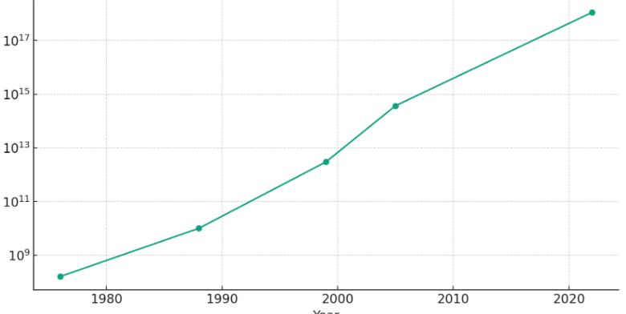
高性能计算机
高性能计算机发展迅速（40年，约6,875万亿倍）
“高性能”的相对性
Frontier
1.1百亿亿
IBM蓝色基因
367万亿
ASCI红色选择
3万亿
克雷-YMP
100亿
克雷-1
1.6亿

Slide 60
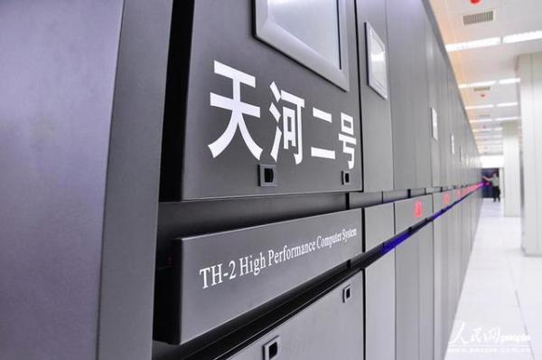

天河2号
“天河二号”以峰值计算速度每秒5.49亿亿次

Slide 61
先进的微体系结构
02
流处理器（stream processor）
04
可重构计算（Reconfigurable Processor）
01
多核处理器（Multi-core Processor）
03
PIM（Processor in Memory）

Slide 62
研究的目的意义
新的转折点
硬件成本降低，软硬件划分界面向硬件方向移动
提高算法中蕴含的并行性
高级语言串行编程模式——VHDL并行编程模式
同构多核的并行性有局限
Amdahl定律
高性能转向高效能
一个200Mhz的FPGA处理能力将远远超过一个3Ghz的通用CPU，然而功耗仅仅是后者的1/4
基于FPGA的异构
硬件加速

Slide 63
异构多核计算模型分类

Slide 64

各分类研究进展
寄存器级耦合方式：多伦多大学开发的OneChip系统和Northwestern大学开发的Chimaera系统；
协处理器级耦合方式：Berkeley大学研制的Grap可重构加速部件；
存储器级耦合方式：香港中文大学开发的Pilchard系统；
中国科学院计算研究所开发的一款与Pilchard结构类似的可重构硬件加速部件，主要用于生物计算，但此加速平台最大的不足就是DDR不支持热插拔，因此也就不适合进行动态可重构的研究，不易扩充；
基于外部总线的可重构系统有：PCI-PipeRench和GRIP是基于PCI总线的
基于PCI-E

Slide 65
各分类研究进展
寄存器级：
不易实现，不适用于计算密集型
协处理器级：
增加指令，不易扩充，不适用于计算密集型
存储器级：
接口不易扩充，DDR2接口设计复杂
外部总线级：
基于PCI总线实现的，传输率低（PCI 32总线规格的传输效率仅为133MB/s）， PCI总线传输受到很多规格限制，影响可重构加速部件与系统之间的数据通信，更重要的是PCI总线也缺乏功耗管理，不能满足对低功耗的要求。

Slide 66
循环展开技术举例
Loop:
L.D F0,0(R1)
L.D F6,-8(R1)
L.D F10,-16(R1)
L.D F14,-24(R1)
ADD.D F4,F0,F2
ADD.D F8,F6,F2
ADD.D F12,F10,F2
ADD.D F16,F14,F2
S.D F4, 0(R1)
S.D F8, -8(R1)
DADDUI R1,R1,#-32
S.D 16(R1),F12
BNEZ R1,LOOP
S.D 8(R1),F16
for (i=1000; i>0; i=i-1)
A(i) = A(i) + k;
Loop:
L.D F0,0(R1)
ADD.D F4,F0,F2
S.D 4,0(R1)
DADDUI R1,R1,#-8
BNE R1,R2,Loop
for (i=1000; i>0; i=i-4)
A(i-0) = A(i-0) + k;
A(i-1) = A(i-1) + k;
A(i-2) = A(i-2) + k;
A(i-3) = A(i-3) + k;

Slide 67
高性能计算机体系结构
Parallel Vector Processor(PVP)
连接方式：crossbar
结点间通信：shared variable
单一系统映象：完全支持
地址空间：single
操作系统：单一副本
典型机器：Cray C-90,NEC SX-4,YH－2
VP
VP
VP
CROSSBAR
SM
SM
SM
PVP体系结构

Slide 68
高性能计算机体系结构
Symmetric Multiprocessors (SMP)
连接方式：bus/crossbar(交叉开关 )
结点间通信：shared variable
单一系统映象：完全支持
地址空间：single
操作系统：单一副本
典型机器：IBM R50
P/C
P/C
P/C
BUS OR CROSSBAR
SM
SM
SM
SMP体系结构

Slide 69
高性能计算机体系系统
Cache-Coherent Nonuniform
Memory Access (CC-NUMA)高速缓存一致性均匀存储访问
结点间通信：shared variable
单一系统映象：完全支持
地址空间：单一
操作系统：单一/多副本
典型机器：SGI Altix 4700
P/C
P/C
M
P/C
P/C
M
Bus or Crossbar
Bus or Crossbar
I/O
NIC, DIR,RC
I/O
NIC, DIR,RC
System Internet Network
CC-NUMA体系结构

Slide 70
高性能计算机体系结构
Massively Parallel Processors(MPP)
连接方式：高速互连网/交叉开关
操作系统：多副本 Micro-kernel OS/layered OS
单一系统映象：部分支持
结点间通信：Message passing/shared memory
地址空间：多/单（DSM）
典型机器：Intel Paragon、YH－3
MB
P/C
MB
P/C
LM
LM
NIC
NIC
Custom-Designed Network
MPP体系结构

Slide 71
高性能计算机体系结构
Clusters
每个结点是一个完整的计算机
连接方式：Ethernet、Infiniband
结点间通信：Message Passing
操作系统：多个副本
地址空间：多个
支持单一系统映象
典型机器：IBM SP2、Digital TruCluster、Berkeley NOW
P/C
P/C
M
M
Bridge
Bridge
LD
LD
NIC
NIC
Commodity Network(Ethernet,Infiniband,etc)
Cluster 体系结构

